Slide 1
KATEDRA
FINANČNÍHO PRÁVA
A NÁRODNÍHO HOSPODÁŘSTVÍ
Petr Mrkývka
2020

Slide 2
Něco málo o nás
Docenti
doc. Ing. Jiří Blažek, CSc. – emeritní vedoucí
doc. JUDr. Petr Mrkývka, Ph.D., Prof. WSB – vedoucí katedry
doc. JUDr. Ing. Michal Radvan, Ph.D. - proděkan
SEKRETARIÁT:
Vlaďka Vraná (130)
Odborní asistenti
JUDr. Ivana Pařízková, Ph.D – zástupce VK
JUDr. Dana Šramková, Ph.D., MBA
Ing. Eva Tomášková, Ph.D.
Dr Mgr. Damian Czudek, Ph.D.
JUDr. Michal Janovec, Ph.D.
Mgr. Jan Neckář, Ph.D.
JUDr. Johan Schweigl, Ph.D

Slide 3
Den Katedry FP&NH
1.
Duben
Dohoda z Laa/Thaya 2009

Slide 4
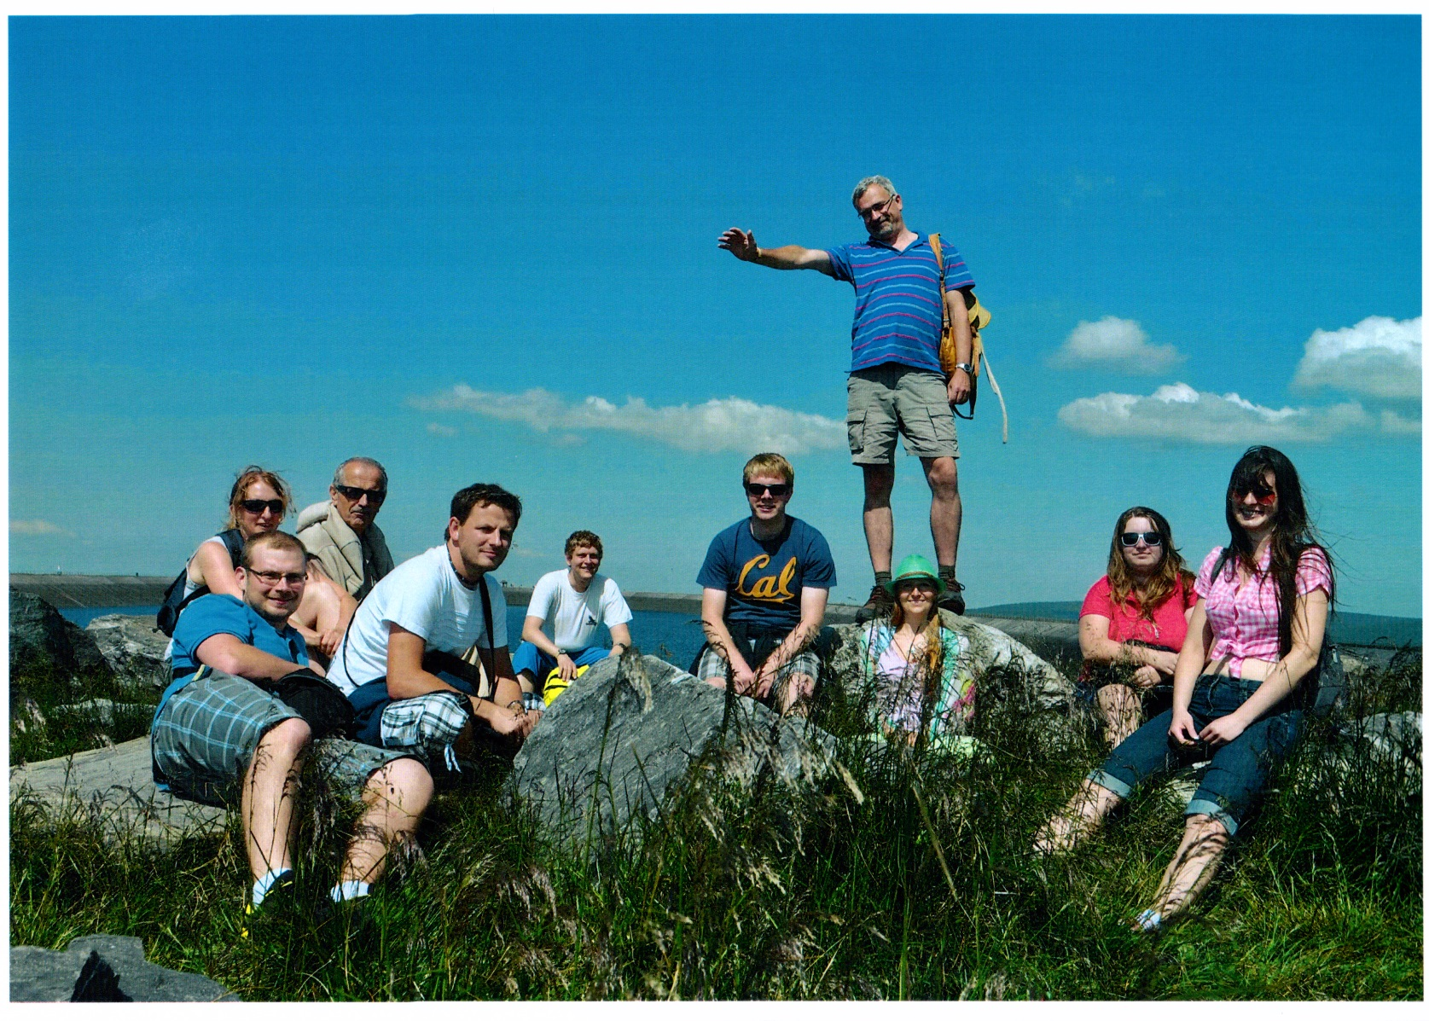
Branná/Kolštejn 2013

Slide 5
Zaměření katedry
Interakce práva a ekonomie
Marketing a management v právu a veřejné správě
Ekonomické základy práva
Finanční právo –právní regulace veřejné finanční činnosti
Právo finančního trhu
Dovednostní předměty ….

Slide 6
Internacionalizace a mobilita
Spolupracujeme s pracovišti ve více jak 15 zemích světa
Členství v řádě mezinárodních vědeckých společnostech
Účast na mezinárodních projektech
Členství ve vědeckých a programových radách
Zahraniční pedagogické aktivity
Podpora mezinárodních studentských aktivit

